Slide 1
研究進捗発表11月
2024年11月15日
柴崎陸

Slide 2
01
02
03
04
研究背景・目的
今月行ったこと
回帰分析とROC曲線によるモデル評価
（ノイズ耐性）
今後の展望
TABLE OF CONTENTS

Slide 3
01
02
03
04
研究背景・目的
今月行ったこと
回帰分析とROC曲線によるモデル評価
（ノイズ耐性）
今後の展望
TABLE OF CONTENTS

Slide 4
01
研究背景・目的
[背景]
炉心で生じる事象を，その初期段階で検知できずに損傷に至ってから検出される事例
→原子炉内の局所閉塞による炉心溶融を原因とする事故[1]
深層防護における第二層に位置づけられる「異常の早期検知」の重要性[2]
閉塞に次いで発生するナトリウムの核沸騰音の早期検知
[1] Harvey A. Wagner, E. Alexanderson, Fermi-I: New Age for Nuclear Power, ANS (1979).
[2]山口彰, “「深層防護の考え方, 活用」の検討状況”, 標準委員会セッション1(原子力安全検討会, 分科会)

Slide 5
01
研究背景・目的
[目的]
沸騰音検知の精度向上のためにアンサンブル学習を採用して総合的な評価を行うこと
回帰分析とROC曲線による，ラベル付けに依存しないモデル評価による異常検知

Slide 6
01
02
03
04
研究背景・目的
今月行ったこと
回帰分析とROC曲線によるモデル評価
（ノイズ耐性）
今後の展望
TABLE OF CONTENTS

Slide 7
02
今月行ったこと
ホワイトノイズへの耐性
熱流束を正規化して学習させる
各モデルの結果を単純平均，重み付け平均，最小値の3種類でアンサンブル
水流動音への耐性

Slide 8
01
02
03
04
研究背景・目的
今月行ったこと
回帰分析とROC曲線によるモデル評価
（ノイズ耐性）
今後の展望
TABLE OF CONTENTS

Slide 9
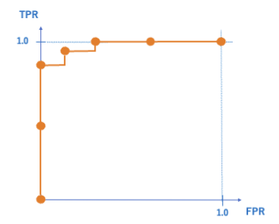
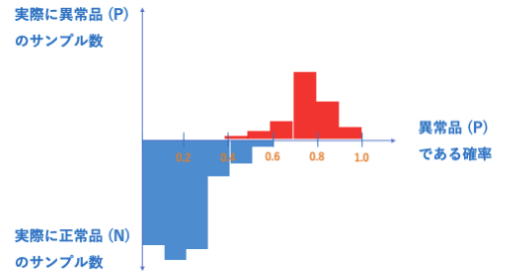
03
回帰分析とROC曲線によるモデル評価
[ROC曲線とは？]
分類問題で良いモデルかどうかを評価するためのグラフ
[3]
「正しく判定できる」と「誤って判定しない」をバランスしたモデル
真陽性率と偽陽性率
真陽性率・・全ての陽性のうち，実際に陽性であるものを正しく陽性と判断できた割合
偽陽性率・・全ての陰性のうち，実際に陰性であるものを誤って陽性と判断した割合
陽性と陰性に分類する際の閾値を変更した際の真陽性率と偽陽性率の値をプロットしていく
[3]
[3] キカガク, “【評価指標】ROC曲線とAUCについて分かりやすく解説してみた”, 2024年4月15日, https://www.kikagaku.co.jp/kikagaku-blog/roc-auc/

Slide 10
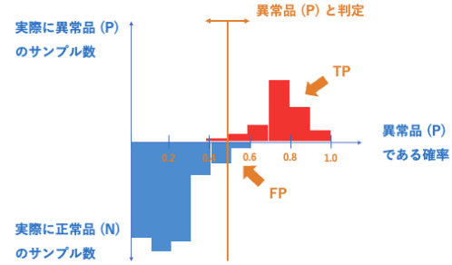
03
回帰分析とROC曲線によるモデル評価
実験で得た沸騰，非沸騰の録音データを保存し，データセットを作成
この時，各電圧値から熱流束を計算し，これを変数として回帰分析を行う．
作成したデータセットを入力データとして回帰分析をし，熱流束を求める
ROC曲線を描画し，R² scoreとAUCでモデル評価
※非沸騰領域での熱流束と白金抵抗のグラフの直線性をもとに，直線性が失われた時点の電圧を求めた．その電圧値から核沸騰が始まったとして，沸騰開始点の熱流束の値を計算し，閾値として用いた[4]．
[3]
[4]手塚晃輔, “沸騰音響と個体振動の相関に関する実験的研究”, 2023年

Slide 11
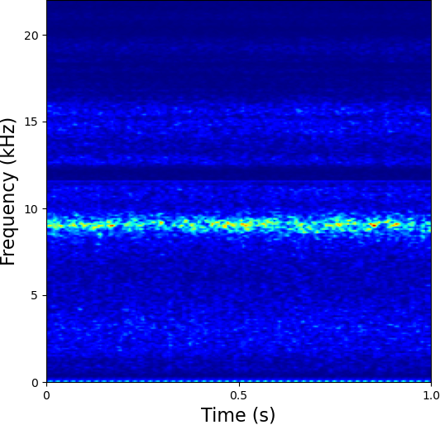
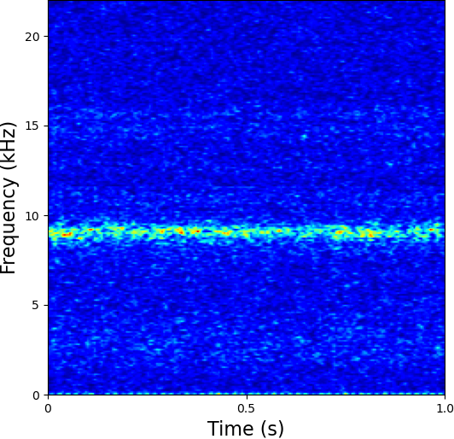
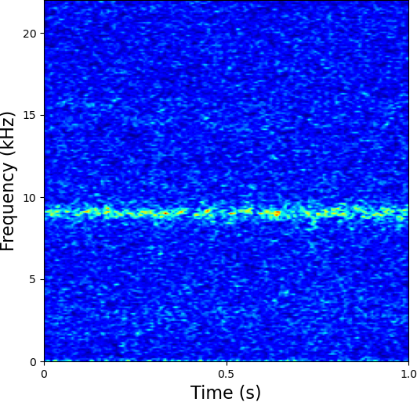
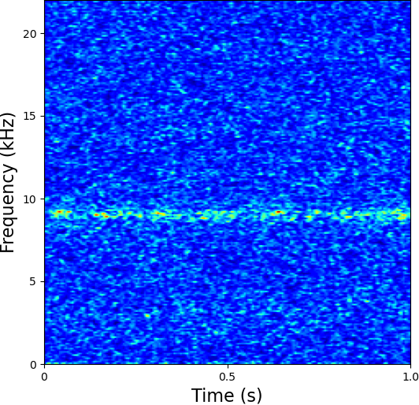
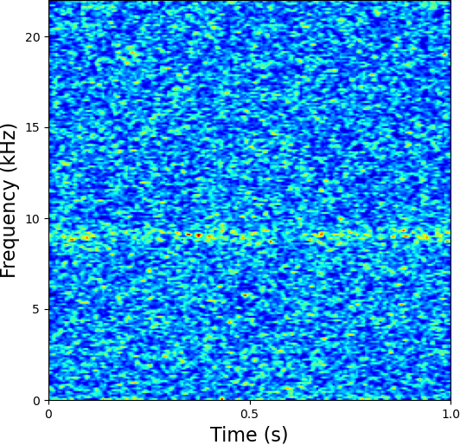
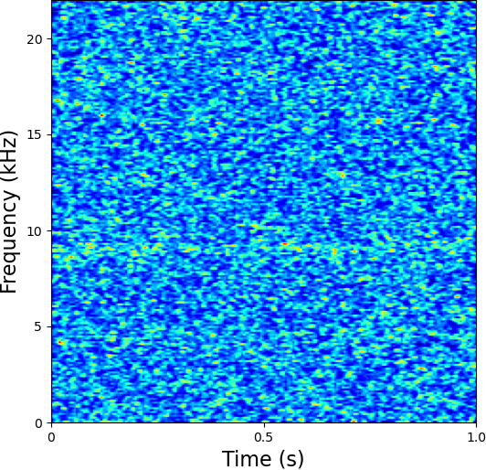
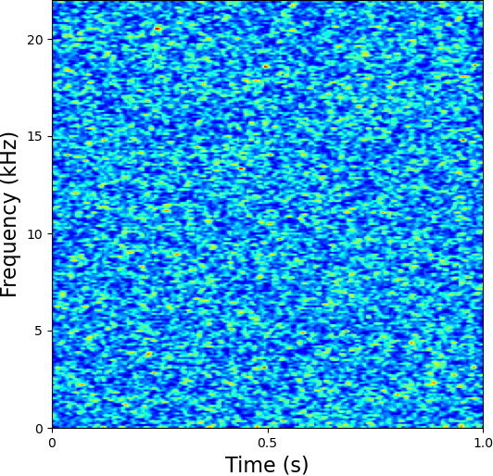
03
回帰分析とROC曲線によるモデル評価（ホワイトノイズ）
SNR = no_noise
SNR = 0
SNR = -4
SNR = -8
信号+ ホワイトノイズ
熱流束が1.040E+06
のもの
SNR = -12
SNR = -16
SNR = -20

Slide 12
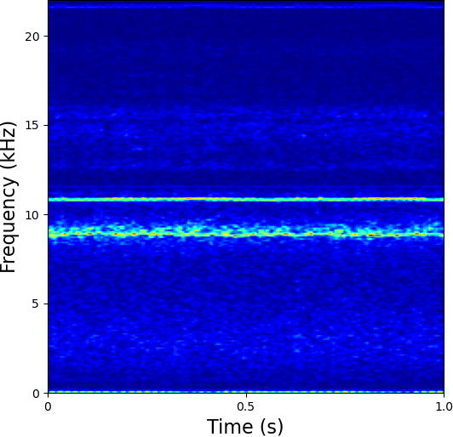
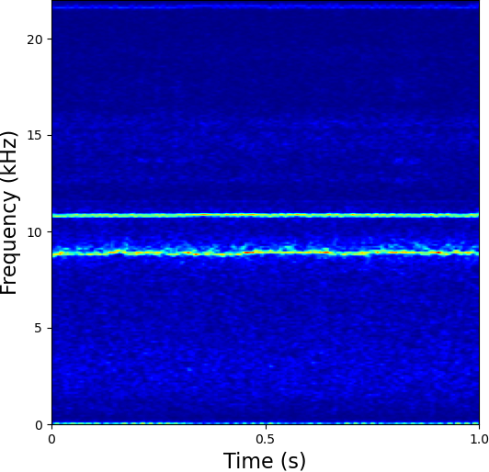
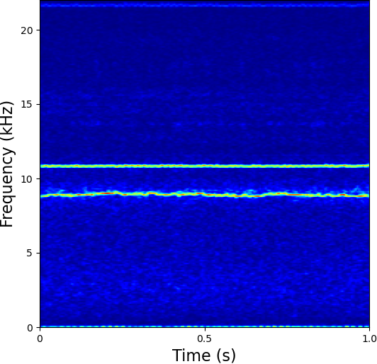
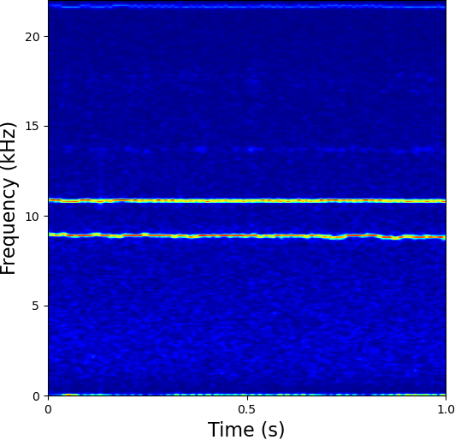
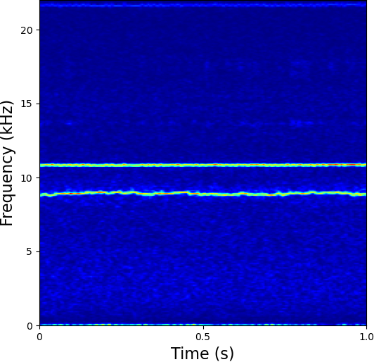


03
回帰分析とROC曲線によるモデル評価（水流動音）
SNR = no_noise
SNR = 0
SNR = -4
SNR = -8
waterflow
信号+ waterflow
熱流束が1.040E+06
のもの
SNR = -12
SNR = -16
SNR = -20

Slide 13
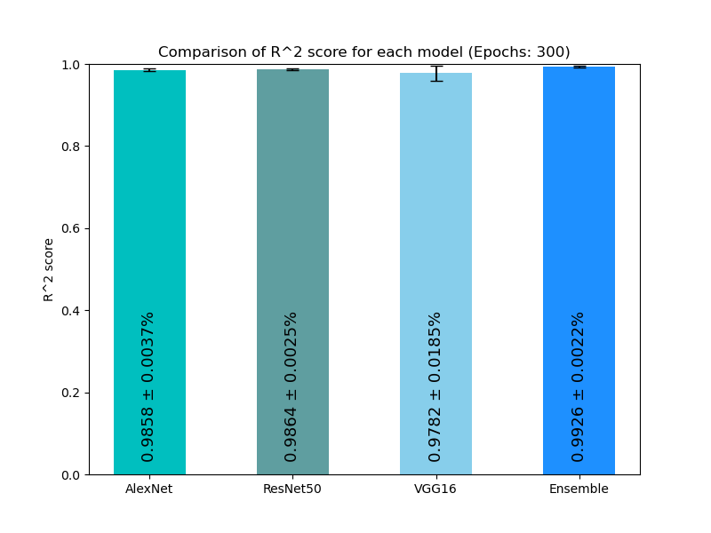
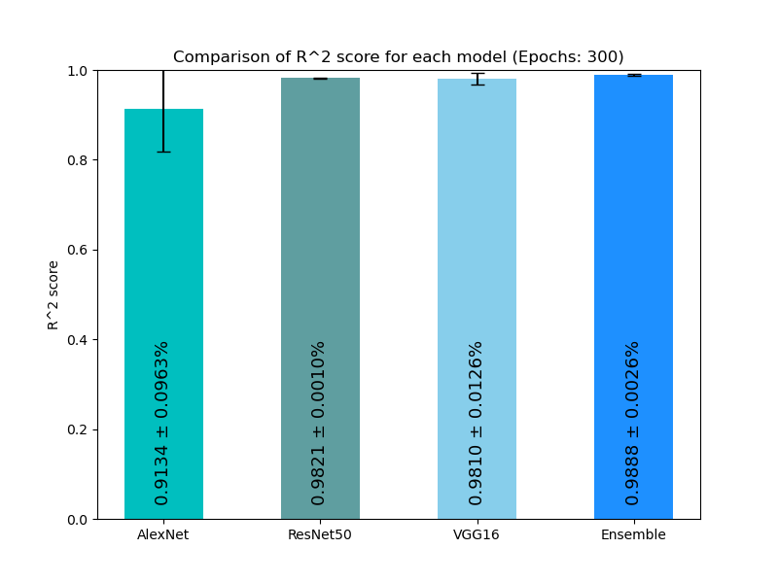
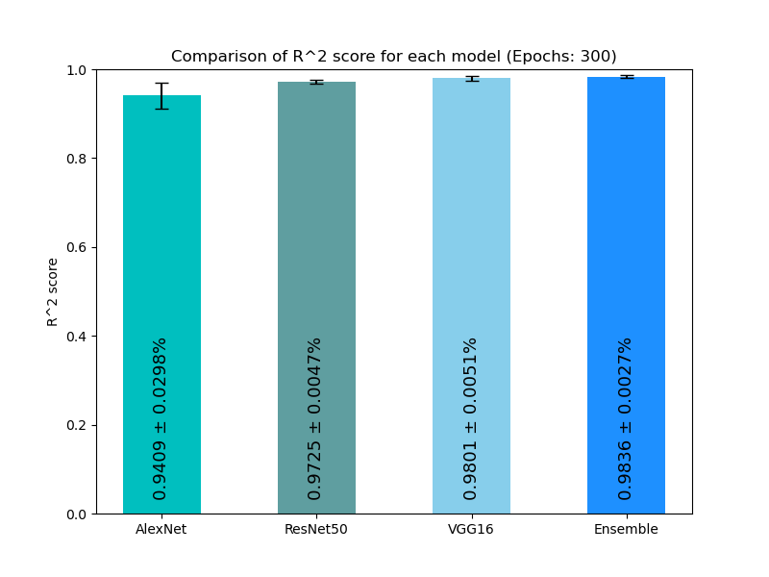
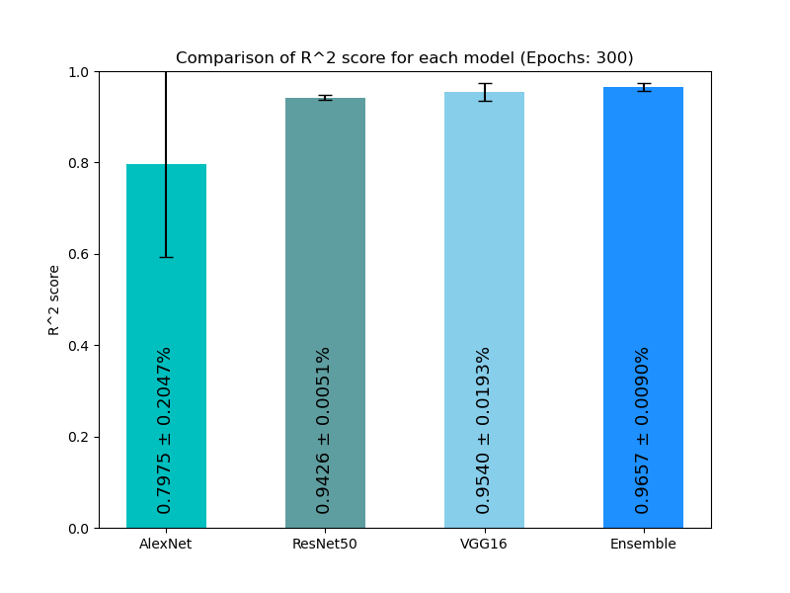
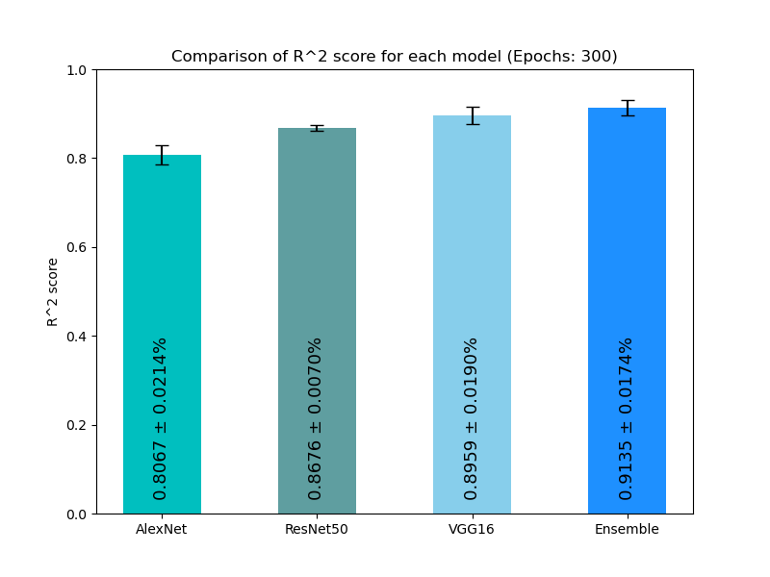
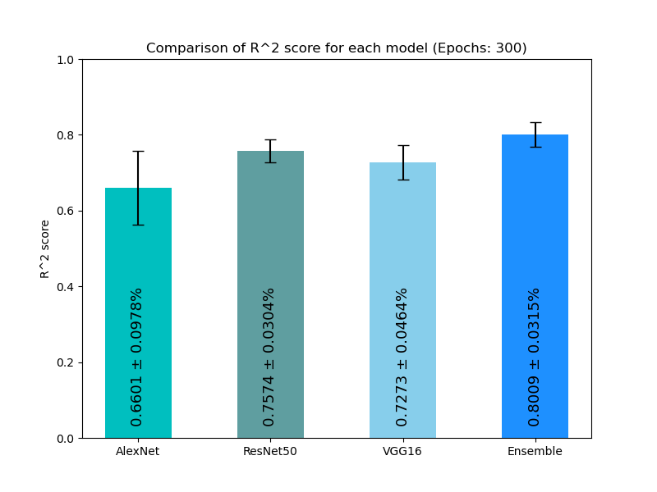
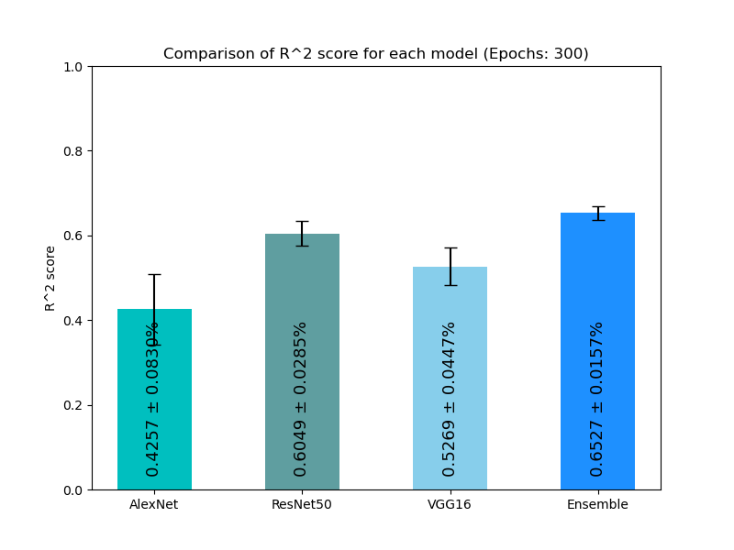
03
回帰分析とROC曲線によるモデル評価（ホワイトノイズ）
SNR = no_noise
SNR = 0
SNR = -4
SNR = -8
[3]
SNR = -12
SNR = -16
SNR = -20

Slide 14
03
回帰分析とROC曲線によるモデル評価（ホワイトノイズ）
回帰分析(R² score)の結果
結果 | no_noise | SNR = 0 | SNR = -4 | SNR = -8 | SNR = -12 | SNR = -16 | SNR = -20
R2 score | 0.9926 | 0.9888 | 0.9836 | 0.9657 | 0.9135 | 0.8009 | 0.6527
順位 | 1 | 1 | 1 | 1 | 1 | 1 | 1
決定係数は，回帰モデルの精度を評価する指標で，アンサンブルで回帰予測の安定化や過剰適合の緩和に繋がった？

Slide 15
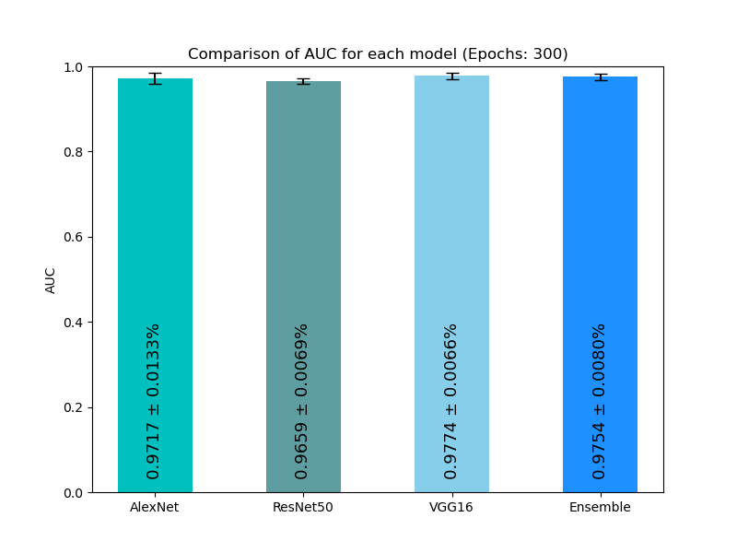
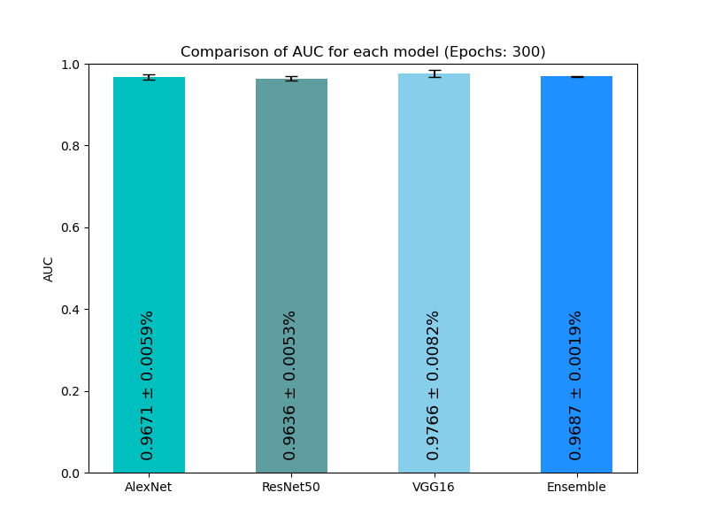
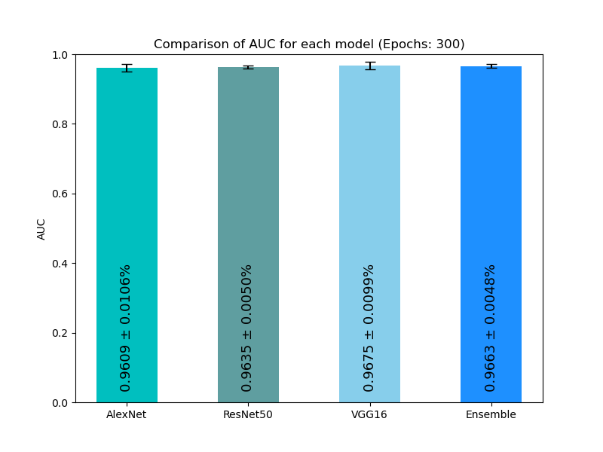
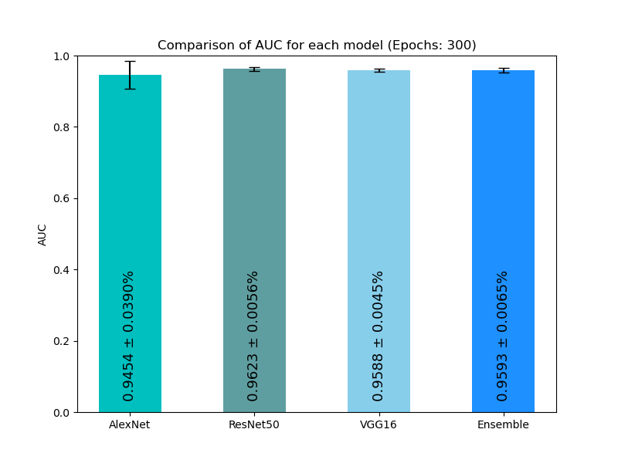
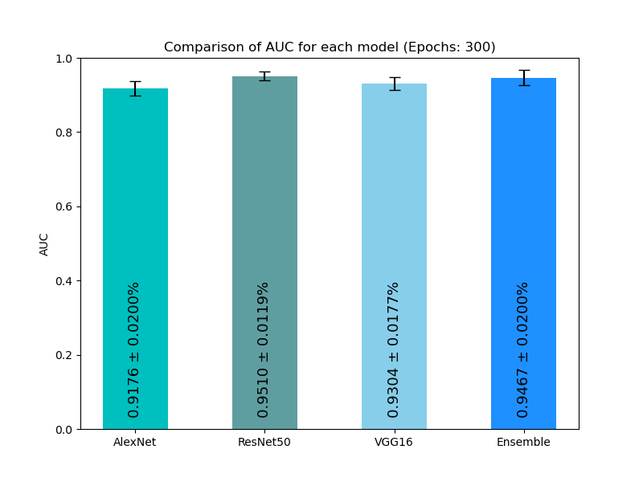
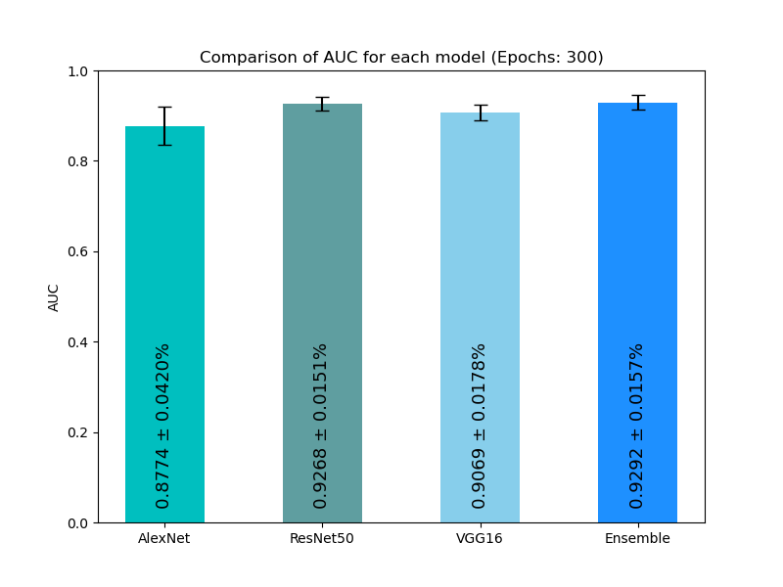
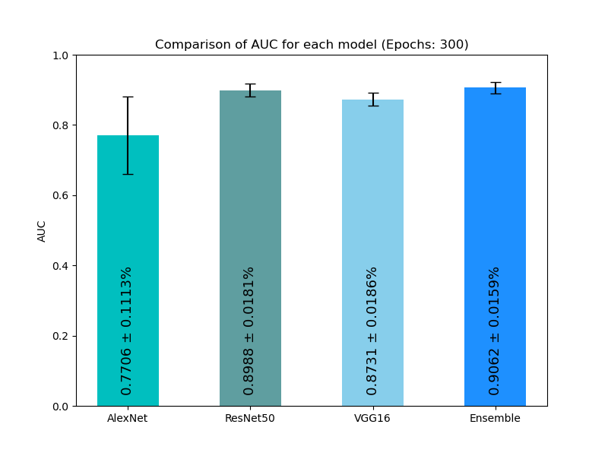
03
回帰分析とROC曲線によるモデル評価（ホワイトノイズ）
SNR = no_noise
SNR = 0
SNR = -4
SNR = -8
SNR = 12
SNR = -16
SNR = 20

Slide 16
03
回帰分析とROC曲線によるモデル評価（ホワイトノイズ）
回帰分析(AUC)の結果
結果 | no_noise | SNR = 0 | SNR = -4 | SNR = -8 | SNR = -12 | SNR = -16 | SNR = -20
AUC | 0.9754 | 0.9687 | 0.9663 | 0.9593 | 0.9467 | 0.9292 | 0.9062
順位 | 2 | 2 | 2 | 2 | 2 | 1 | 1
AUCは閾値により分類して判断するものなので，回帰より改善しにくくなった？しかし，ノイズが高いときに効果が表れる．

Slide 17
次は水流動音

Slide 18
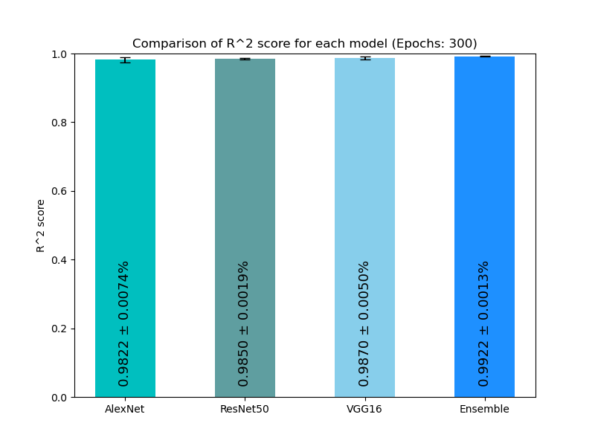
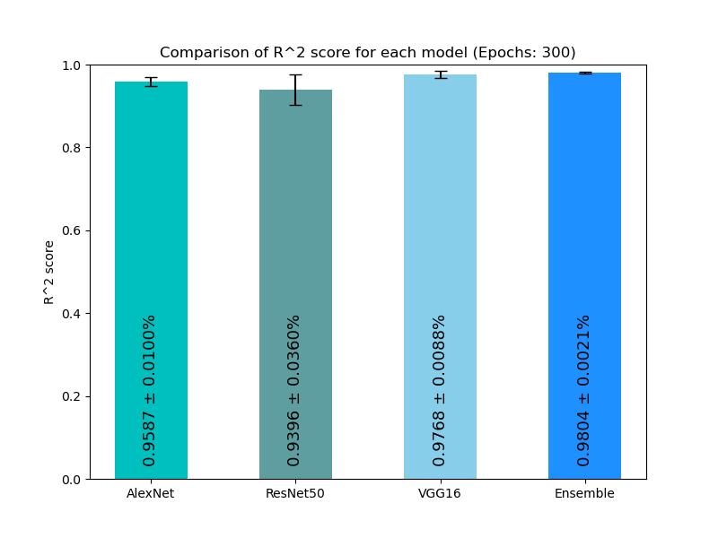
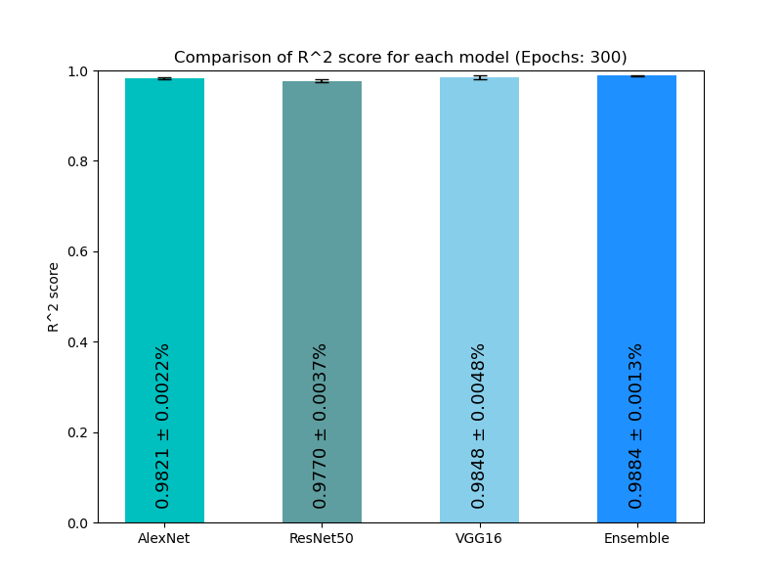

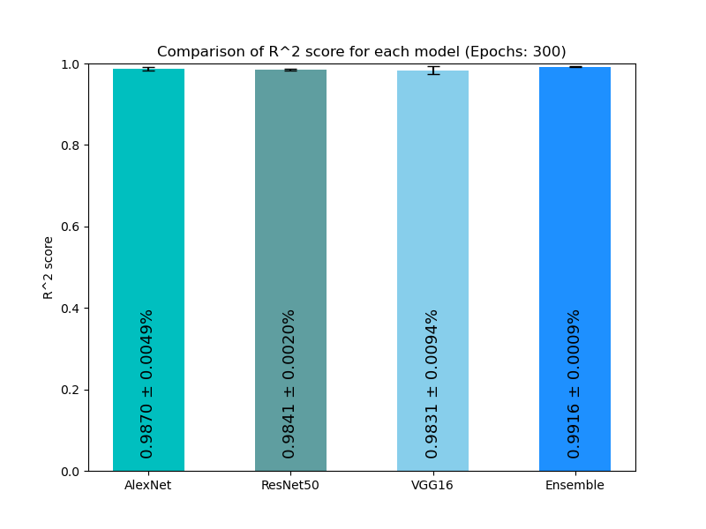
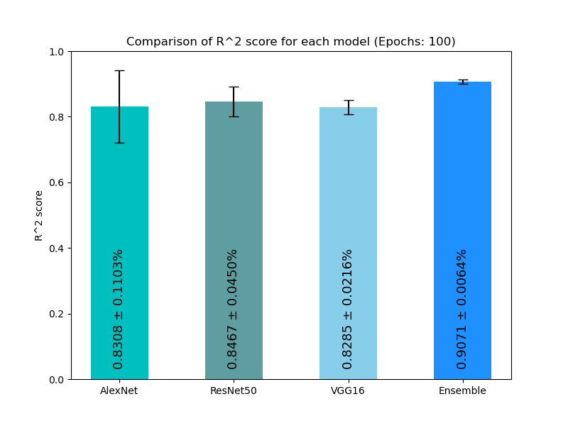
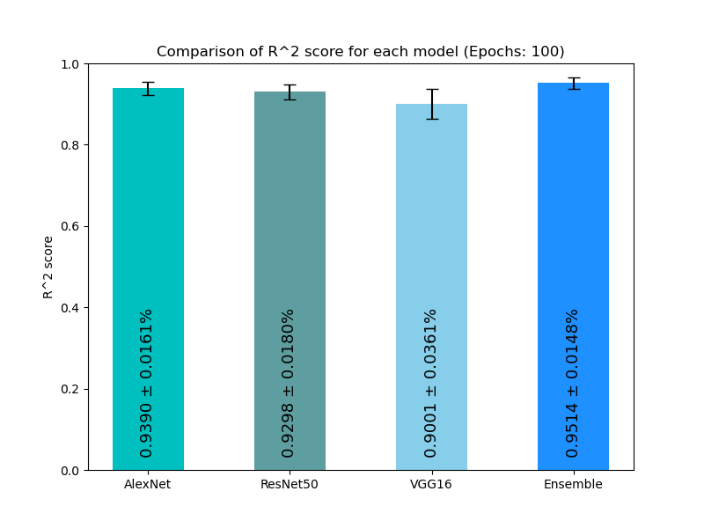
03
回帰分析とROC曲線によるモデル評価（水流動音）
SNR = no_noise
SNR = 0
SNR = -4
SNR = -8
[3]
SNR = -12
SNR = -16
SNR = -20

Slide 19
03
回帰分析とROC曲線によるモデル評価（水流動音）
回帰分析(R² score)の結果
結果 | no_noise | SNR = 0 | SNR = -4 | SNR = -8 | SNR = -12 | SNR = -16 | SNR = -20
R² score | 0.9922 | 0.9916 | 0.9889 | 0.9884 | 0.9804 | 0.9514 | 0.9071
順位 | 1 | 1 | 1 | 1 | 1 | 1 | 1
傾向はホワイトノイズと同じだったが，ノイズが大きいときR² scoreはこちらの方が高い

Slide 20
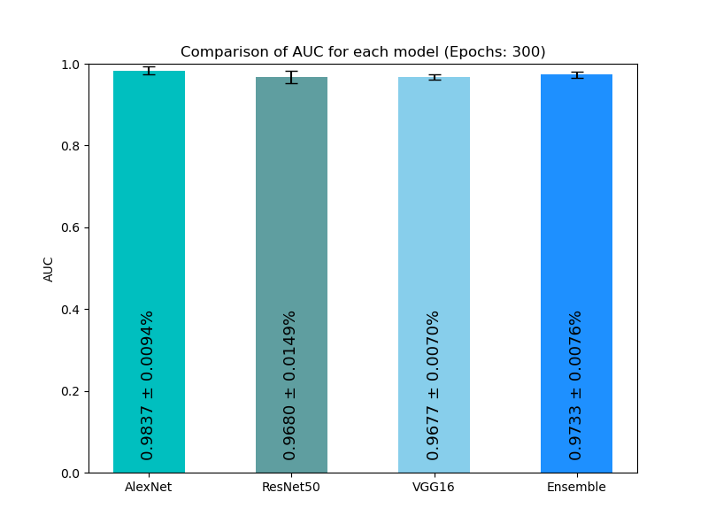
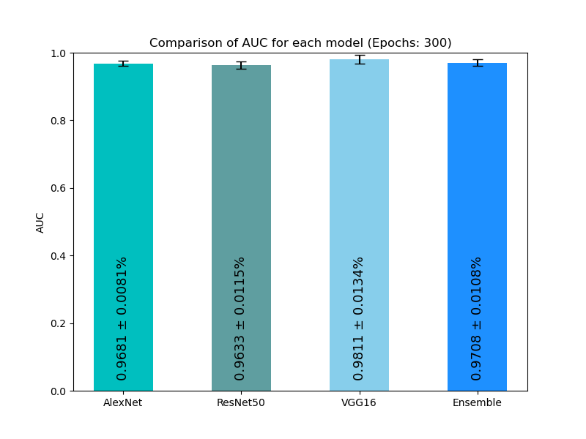
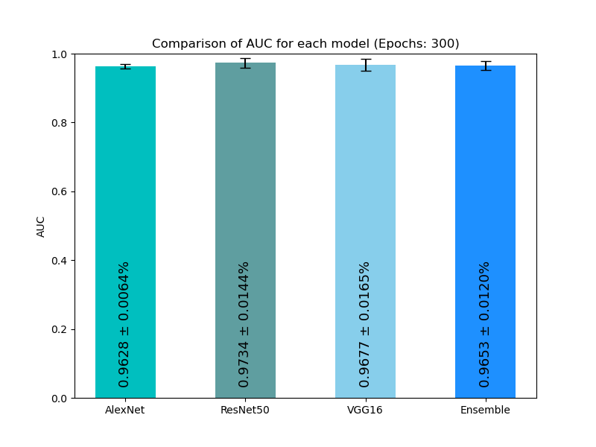
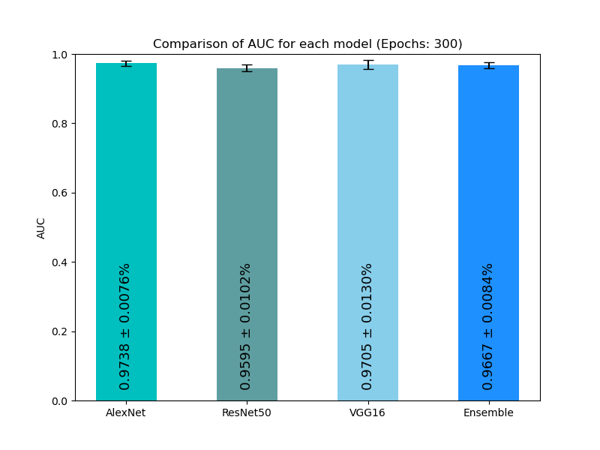
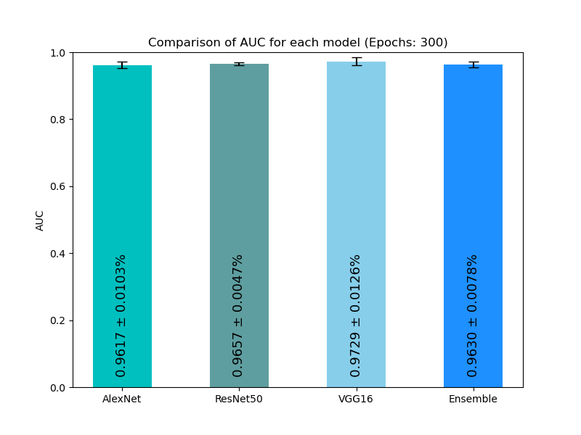
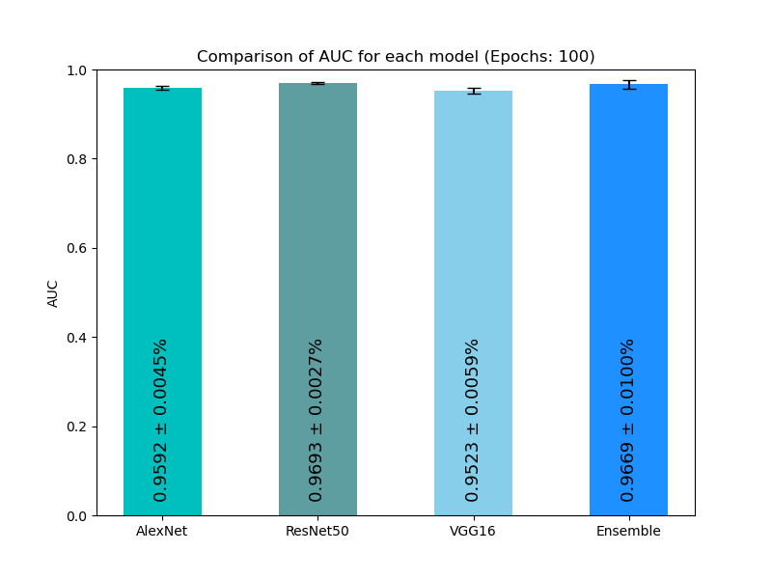
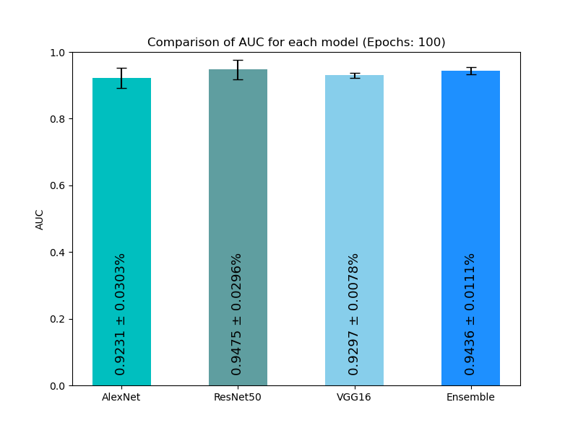
03
回帰分析とROC曲線によるモデル評価（水流動音）
SNR = no_noise
SNR = 0
SNR = -4
SNR = -8
SNR = 12
SNR = -16
SNR = 20

Slide 21
03
回帰分析とROC曲線によるモデル評価（水流動音）
回帰分析(AUC)の結果
結果 | no_noise | SNR = 0 | SNR = -4 | SNR = -8 | SNR = -12 | SNR = -16 | SNR = -20
AUC | 0.9733 | 0.9630 | 0.9667 | 0.9653 | 0.9708 | 0.9669 | 0.9436
順位 | 2 | 3 | 3 | 3 | 2 | 2 | 2
AUCは閾値により分類して判断するものなので，回帰より改善しにくくなった？

Slide 22
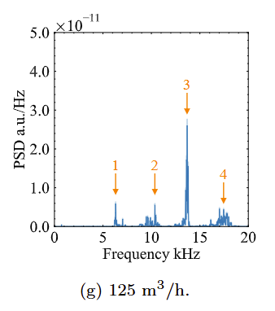
03
回帰分析とROC曲線によるモデル評価
～回帰分析とROC曲線によるモデル評価のまとめ～
ホワイトノイズと水流動音では，水流動音の方が分類しやすい
R2 scoreに対して，アンサンブルの効果があった
AUCに対しては，ノイズが大きいところでアンサンブルの効果が表れた．

Slide 23
01
02
03
04
研究背景・目的
今月行ったこと
回帰分析とROC曲線によるモデル評価
（ノイズ耐性）
今後の展望
TABLE OF CONTENTS

Slide 24
04
今後の展望
各実験条件のデータを用いる．
色々つめる

Slide 25
ご静聴ありがとうございました

